Slide 1
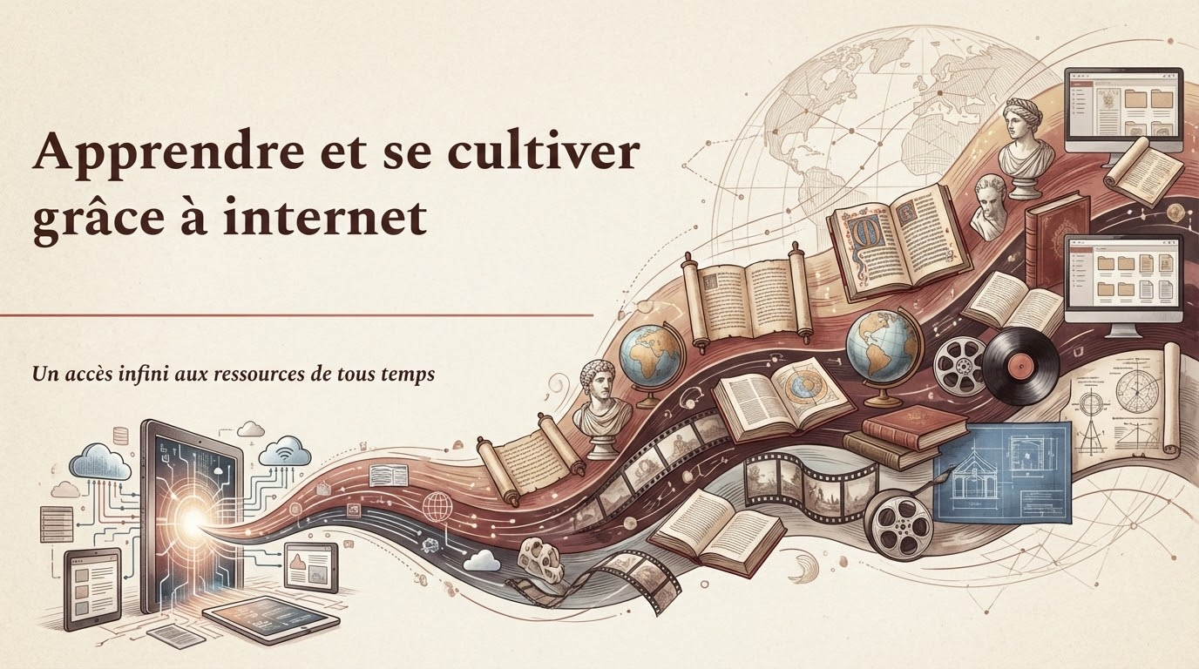

Slide 2
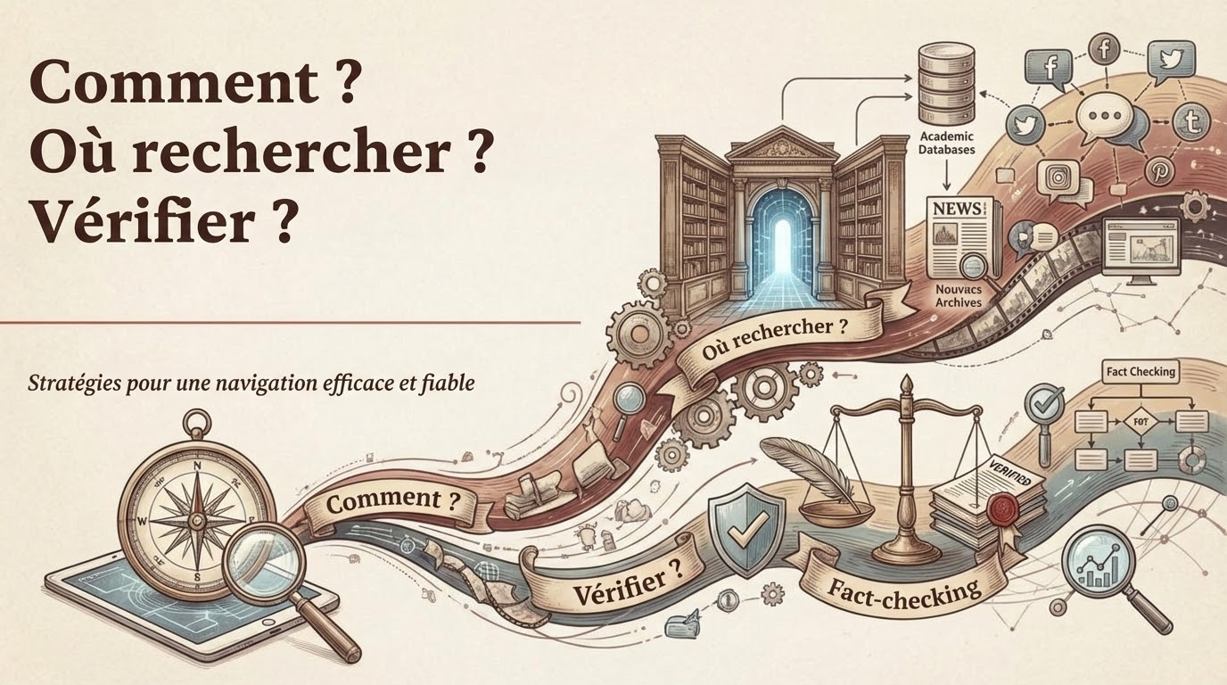

Slide 3
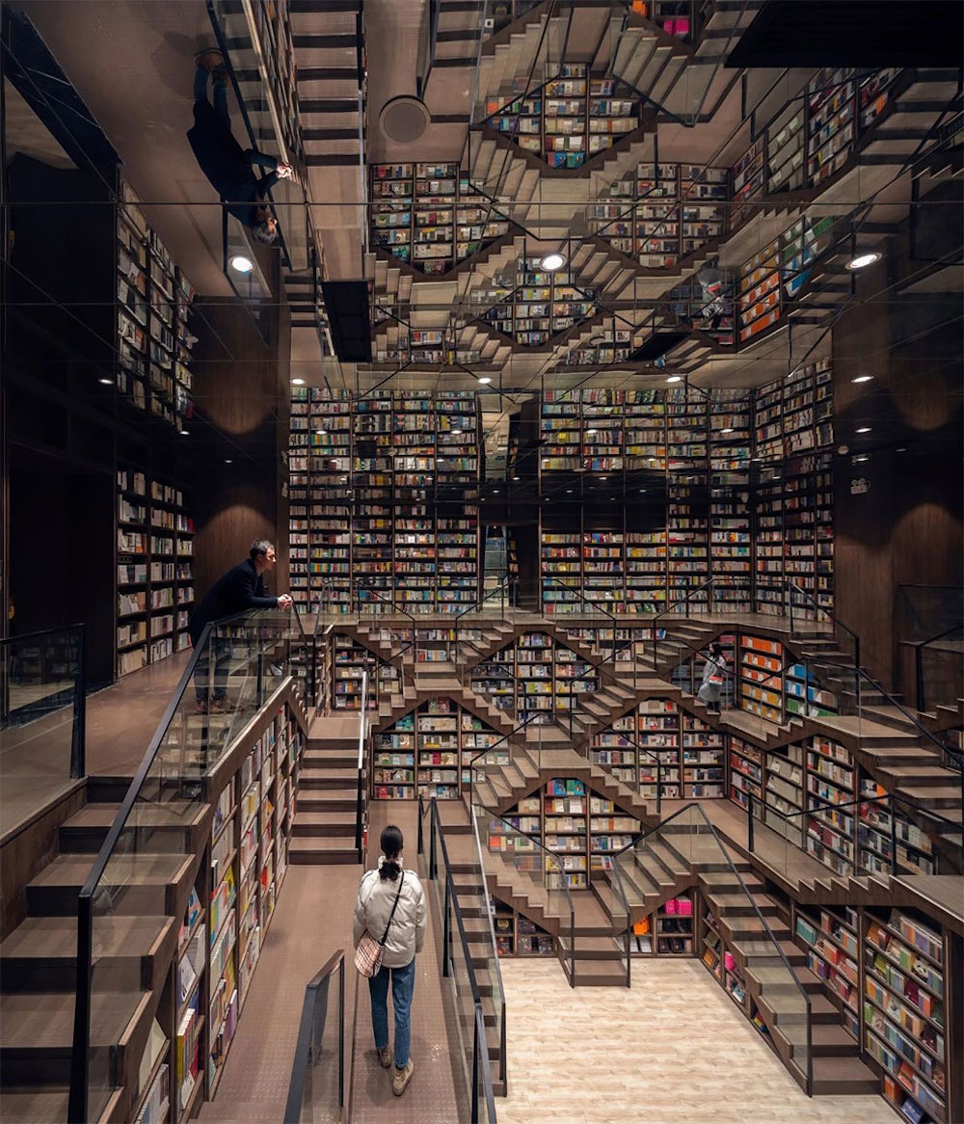
En quelques chiffres :
Internet dans sa globalité : 221 Zettaoctets
Wikipédia : 24 Gigaoctets
66000 photos par minute sur Instagram
100 heures pour visualiser chaque oeuvre du Louvre pendant 30 secondes contre 180 millions d’années pour visualiser chaque contenu d’internet

Slide 4

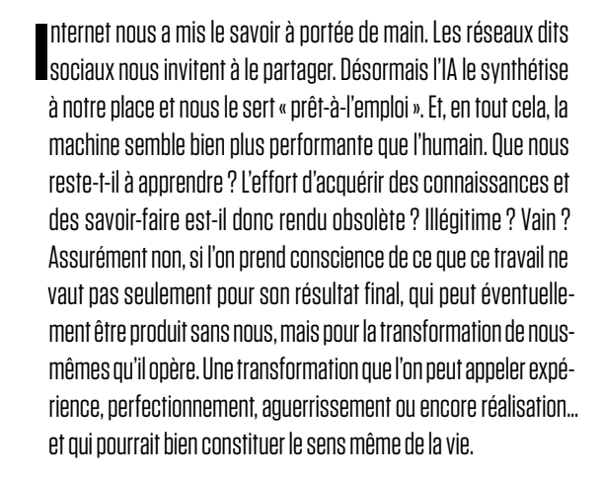

Slide 5
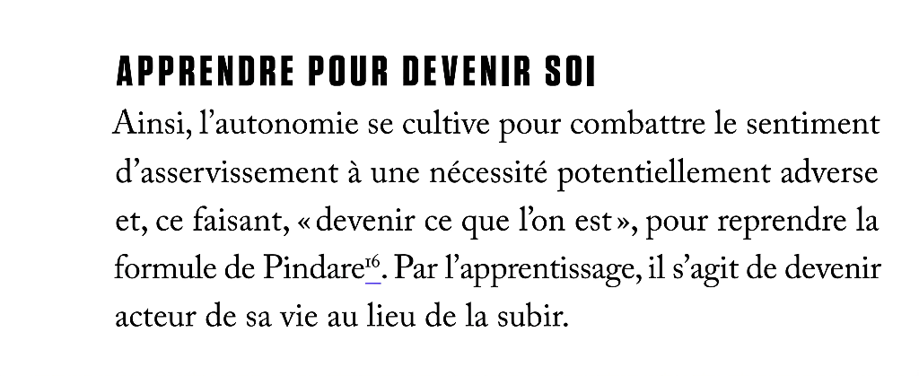
L’intelligence artificielle pour apprendre :

Slide 6








Quelques outils :

